Slide 1
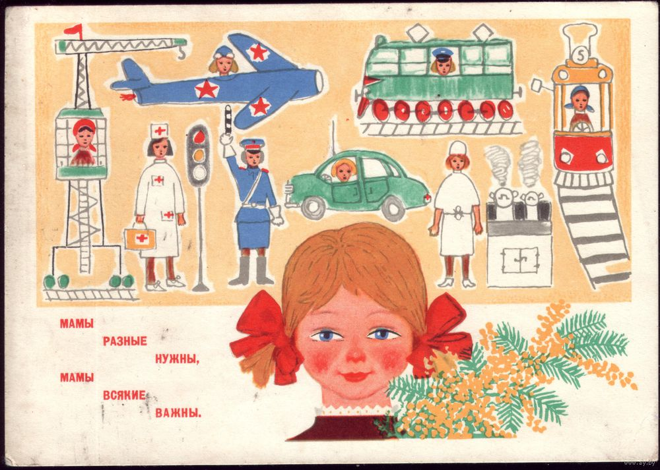
Средняя группа № 1
Воспитатели: Никифорова Е.А.

Slide 2
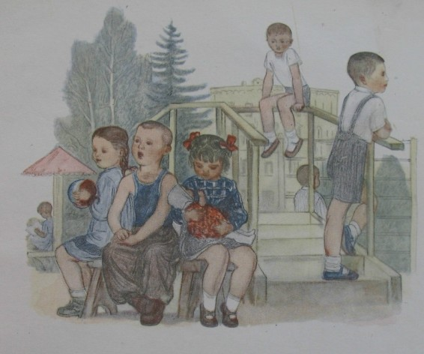
Кто на лавочке сидел, Кто на улицу глядел, Толя пел, Борис молчал, Николай ногой качал. Дело было вечером, Делать было нечего.

Slide 3
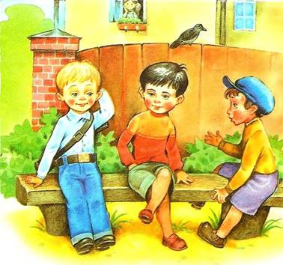
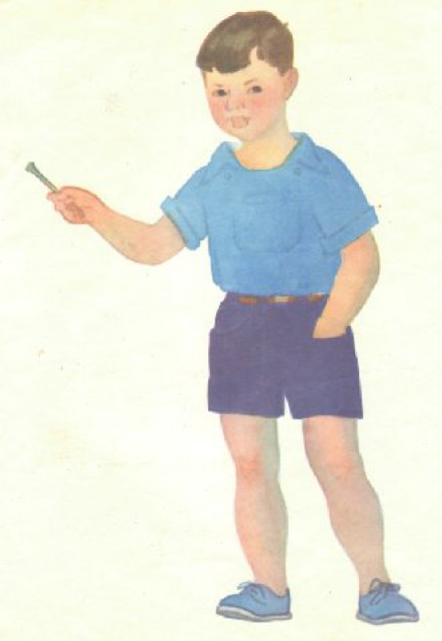
Галка села на заборе,
Кот забрался на чердак.
Тут сказал ребятам Боря
Просто так:
- А у меня в кармане гвоздь.
А у вас?

Slide 4
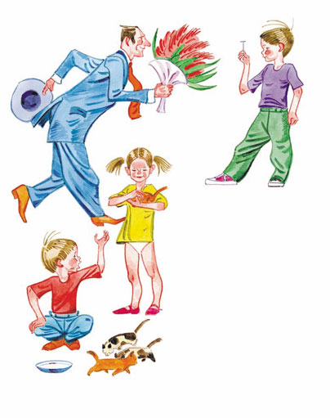
- А у нас сегодня гость.
А у вас?
- А у нас сегодня кошка
Родила вчера котят.
Котята выросли немножко,
А есть из блюдца не хотят.
- А у нас на кухне газ.
А у вас?
- А у нас водопровод.
Вот.

Slide 5
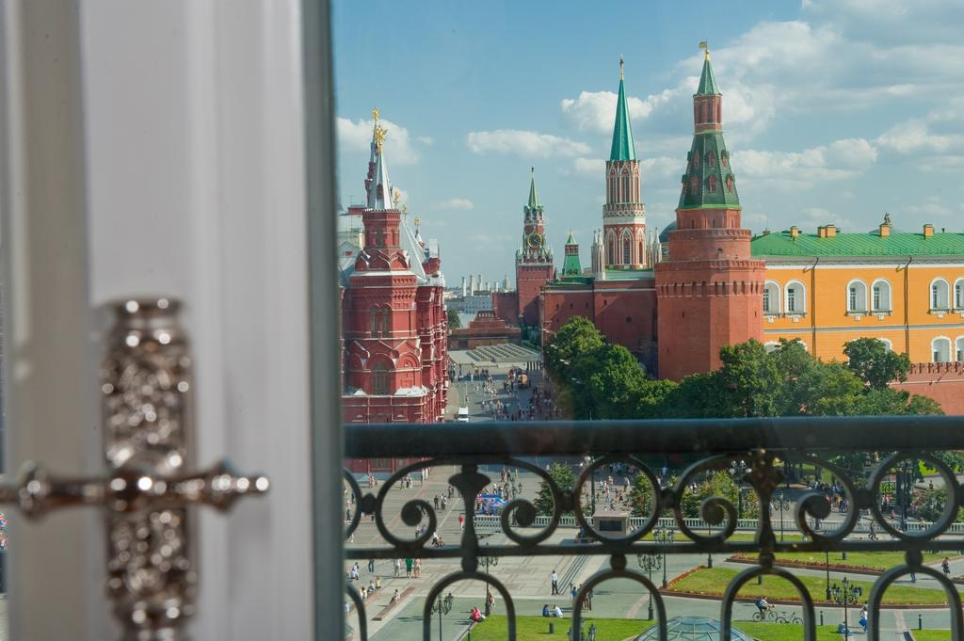
- А из нашего окна
Площадь Красная видна.
А из вашего окошка
Только улица немножко.

Slide 6
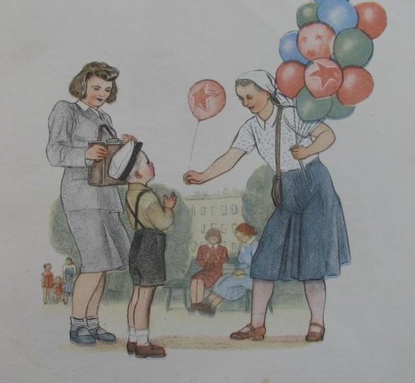
- Мы гуляли по Неглинной,
Заходили на бульвар,
Нам купили синий-синий,
Презелёный красный шар.

Slide 7
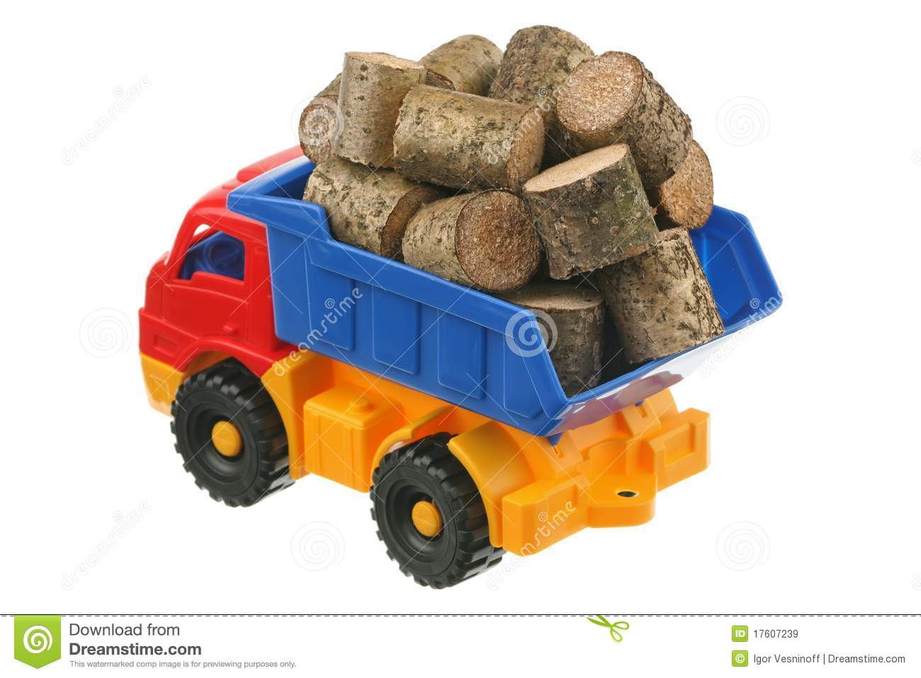
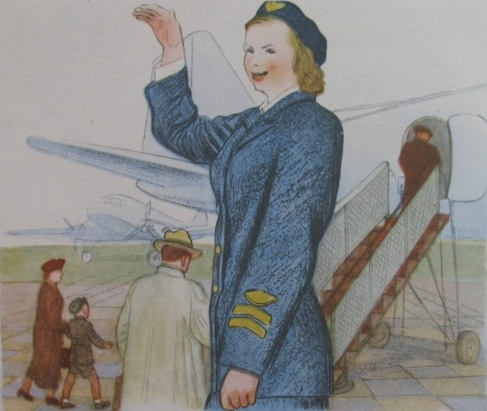
- А у нас огонь погас
Это раз.
Грузовик привёз дрова
Это два.
А в-четвёртых, наша мама
Отправляется в полёт,
Потому что наша мама
Называется пилот,

Slide 8
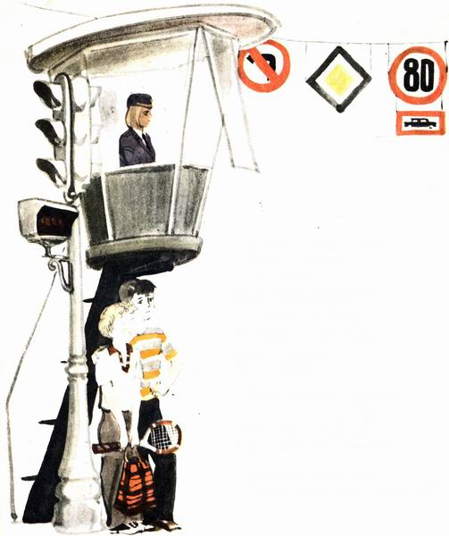
С лесенки ответил Вова:
- Мама - лётчик?
Что ж такого!
Вот у Коли, например,
Мама - милиционер.

Slide 9
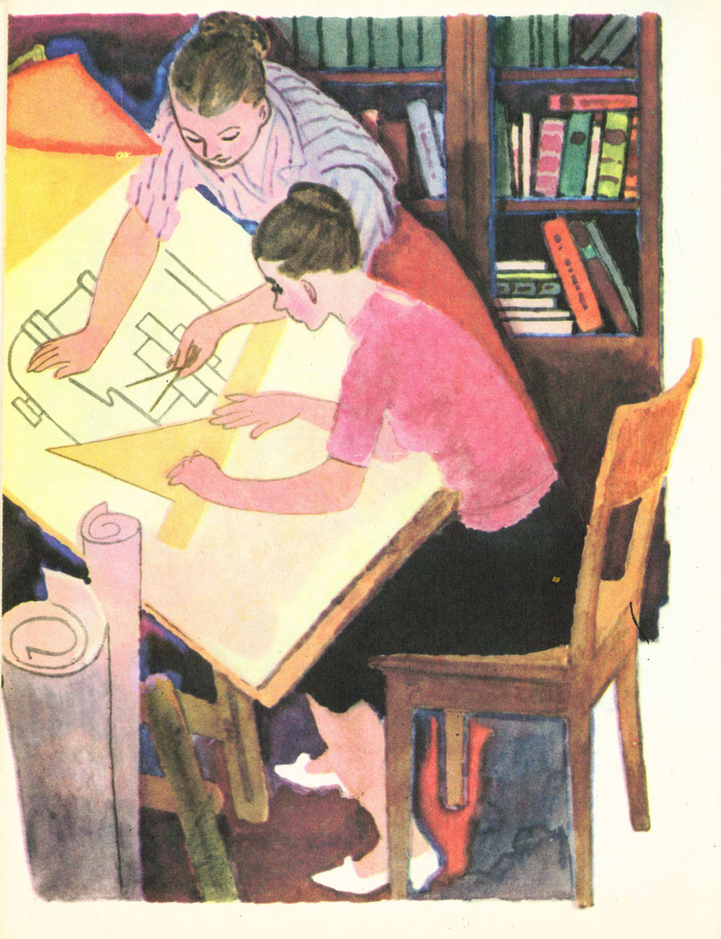
А у Толи и у Веры
Обе мамы - инженеры.
А у Лёвы мама - повар.
Мама - лётчик?
Что ж такого!

Slide 10
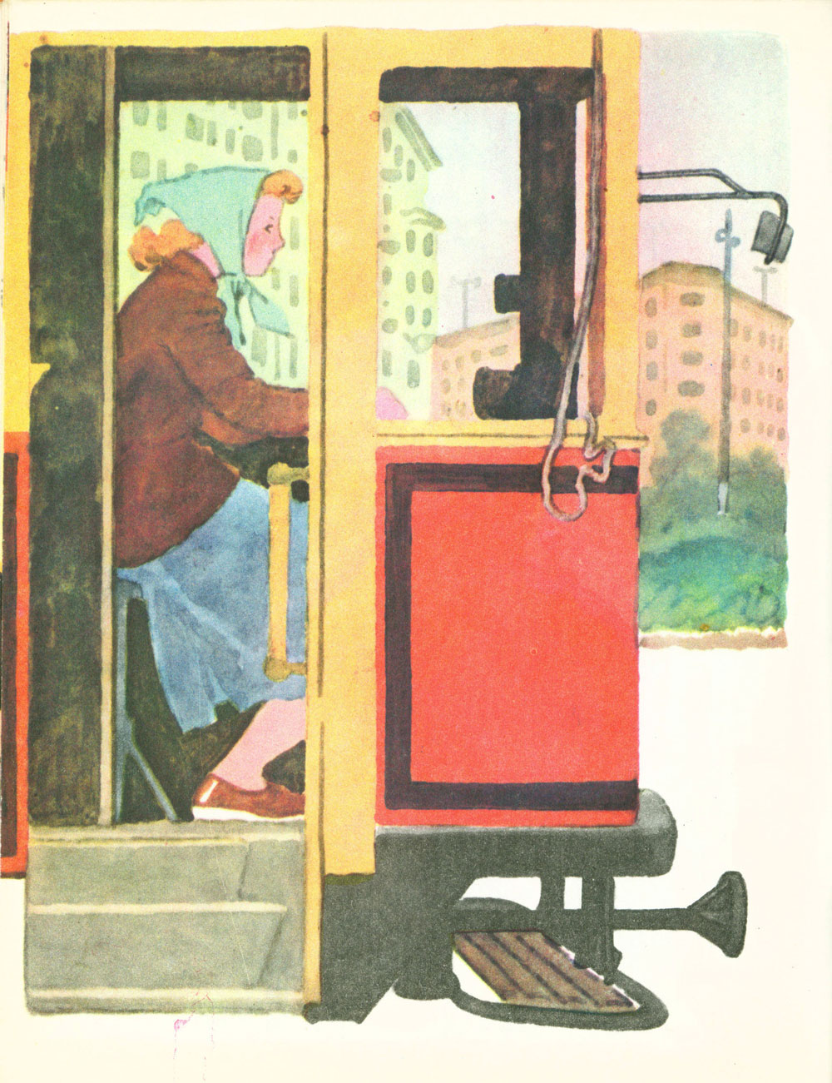
- Всех важней, - сказала Ната,
Мама вагоновожатый,
Потому что до Зацепы
Водит мама два прицепа.

Slide 11
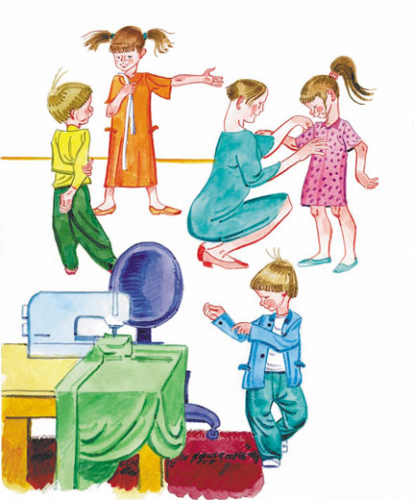
И спросила Нина тихо:
- Разве плохо быть портнихой?
Кто трусы ребятам шьёт?
Ну конечно, не пилот.

Slide 12
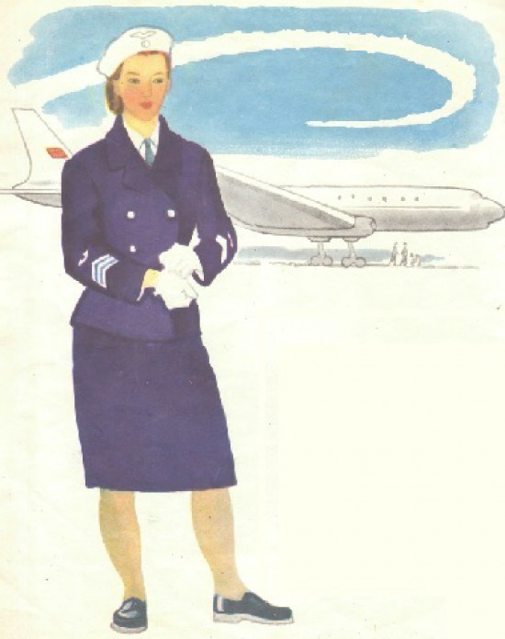
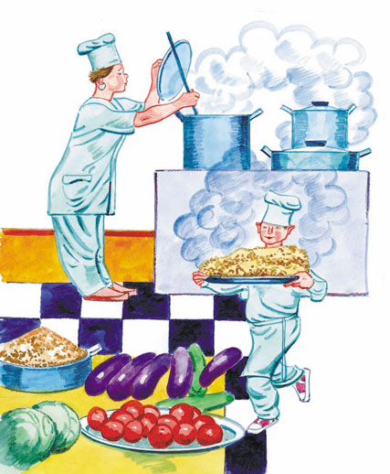
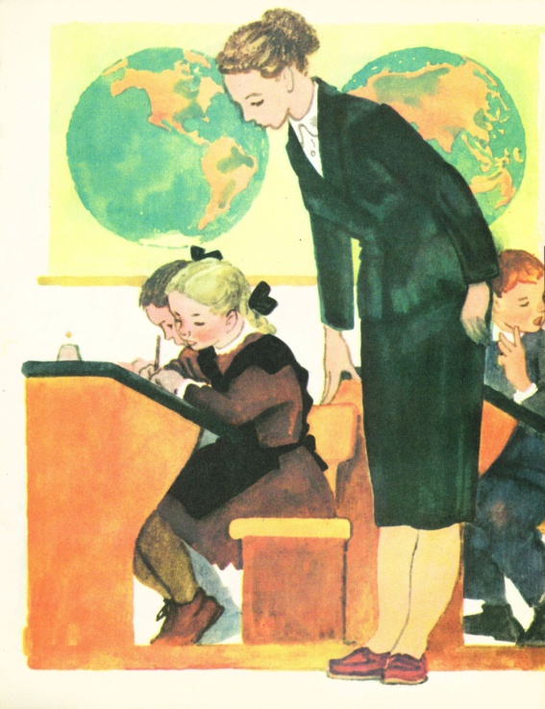
Летчик водит самолёты
Это очень хорошо.
Повар делает компоты
Это тоже хорошо.
Доктор лечит нас от кори,
Есть учительница в школе.

Slide 13
Мамы разные нужны,
Мамы всякие важны.
Дело было вечером,
Спорить было нечего.

